Slide 1
情報工学科
学科展示への道
情報工学科4年学科展示制作チーム
古川 浩気 渋谷 宏基

Slide 2
「おことわり！」
本プレゼンに使用されている画像は最新版では無い可能性が高いです
Notes:
内容に入る前にひとつお断りがありまして
げんざい展示しているものも調整がずっと続いており、最新版のスクリーンショットでは無いかもしれません。
この発表を見た後で学科展示へ行って見た目が全く違うものだとしても許して下さい

Slide 3
「学科展示って？」
Notes:
学科展示への道、と題していますが皆さん学科展示ってなにさ、って思う人もいるかもしれません。
まあ字でわかるとは思いますが

Slide 4
「学科展示って？」
各学科が色々作って
高専祭で展示
Notes:
各学科が色々作って展示してます

Slide 5
「学科展示って？」
情報工学科では
ゲーム作ってます
Notes:
情報工学科では毎年ゲーム作ってます。他のアイデアないのって感じですがゲーム作ってます

Slide 6
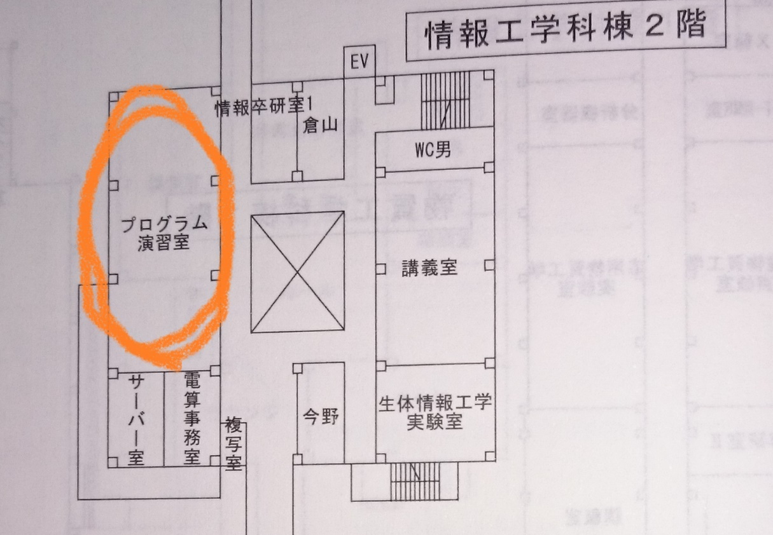
「学科展示って？」
ココ！
Notes:
場所はすぐそこの階段登ってすぐのところです。この発表終わったら是非行ってみてください

Slide 7
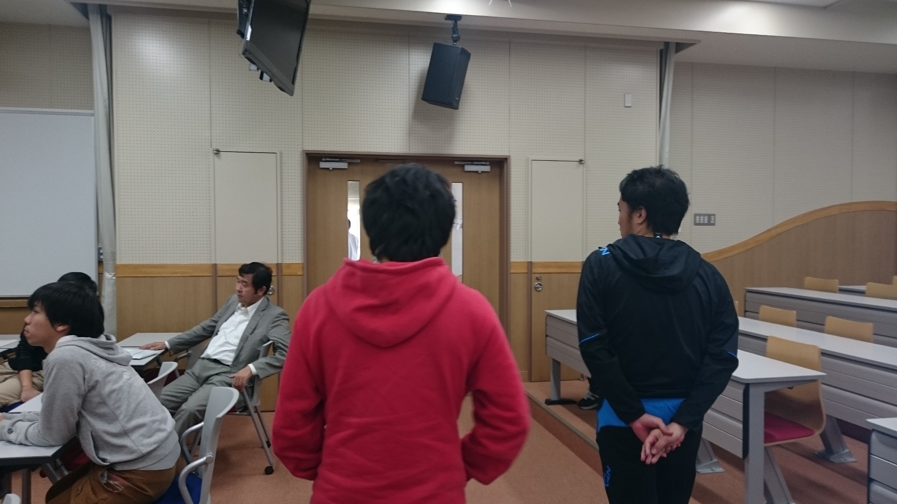
「学科展示って？」

Slide 8
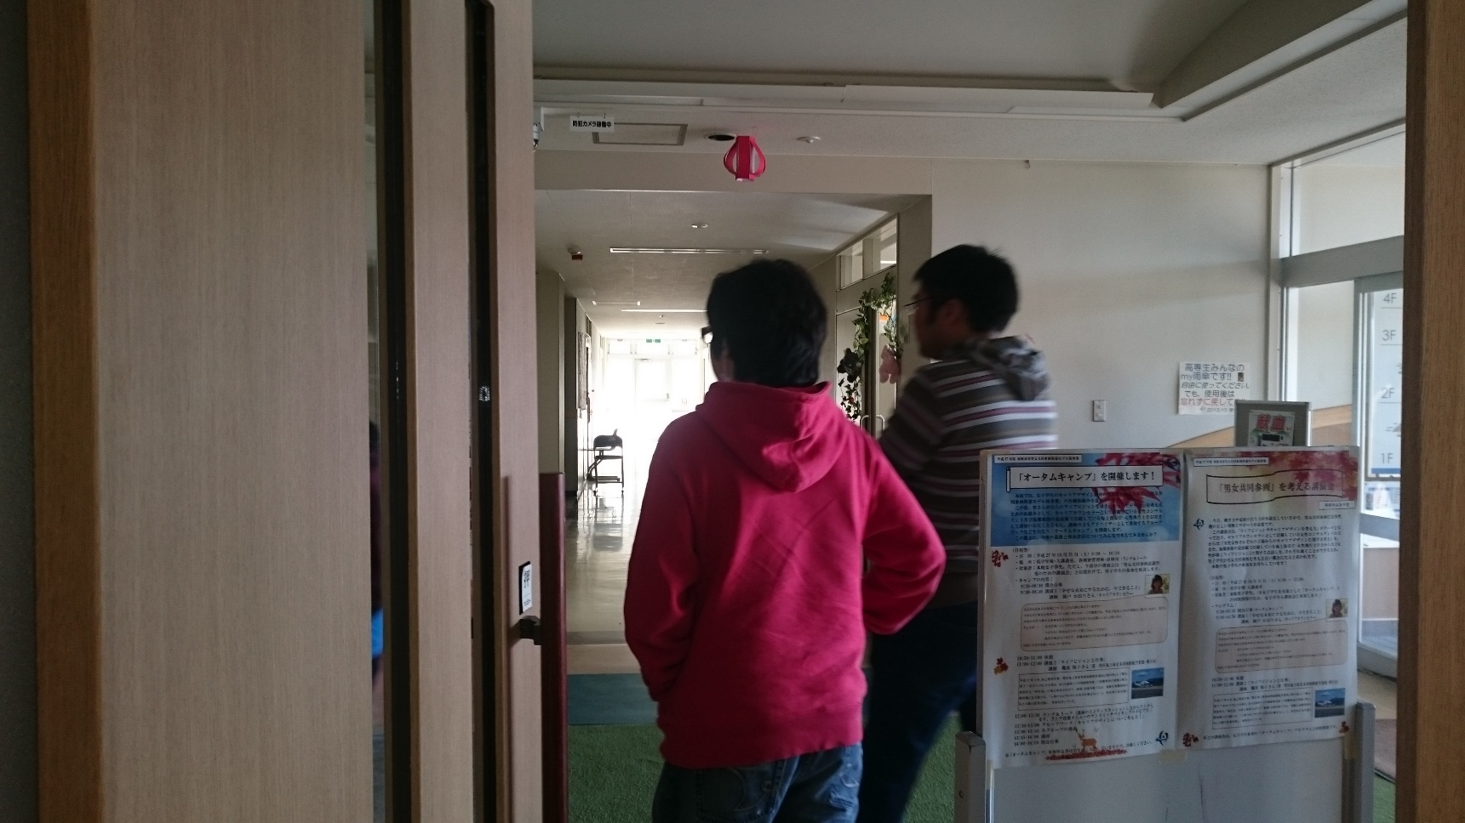
「学科展示って？」

Slide 9
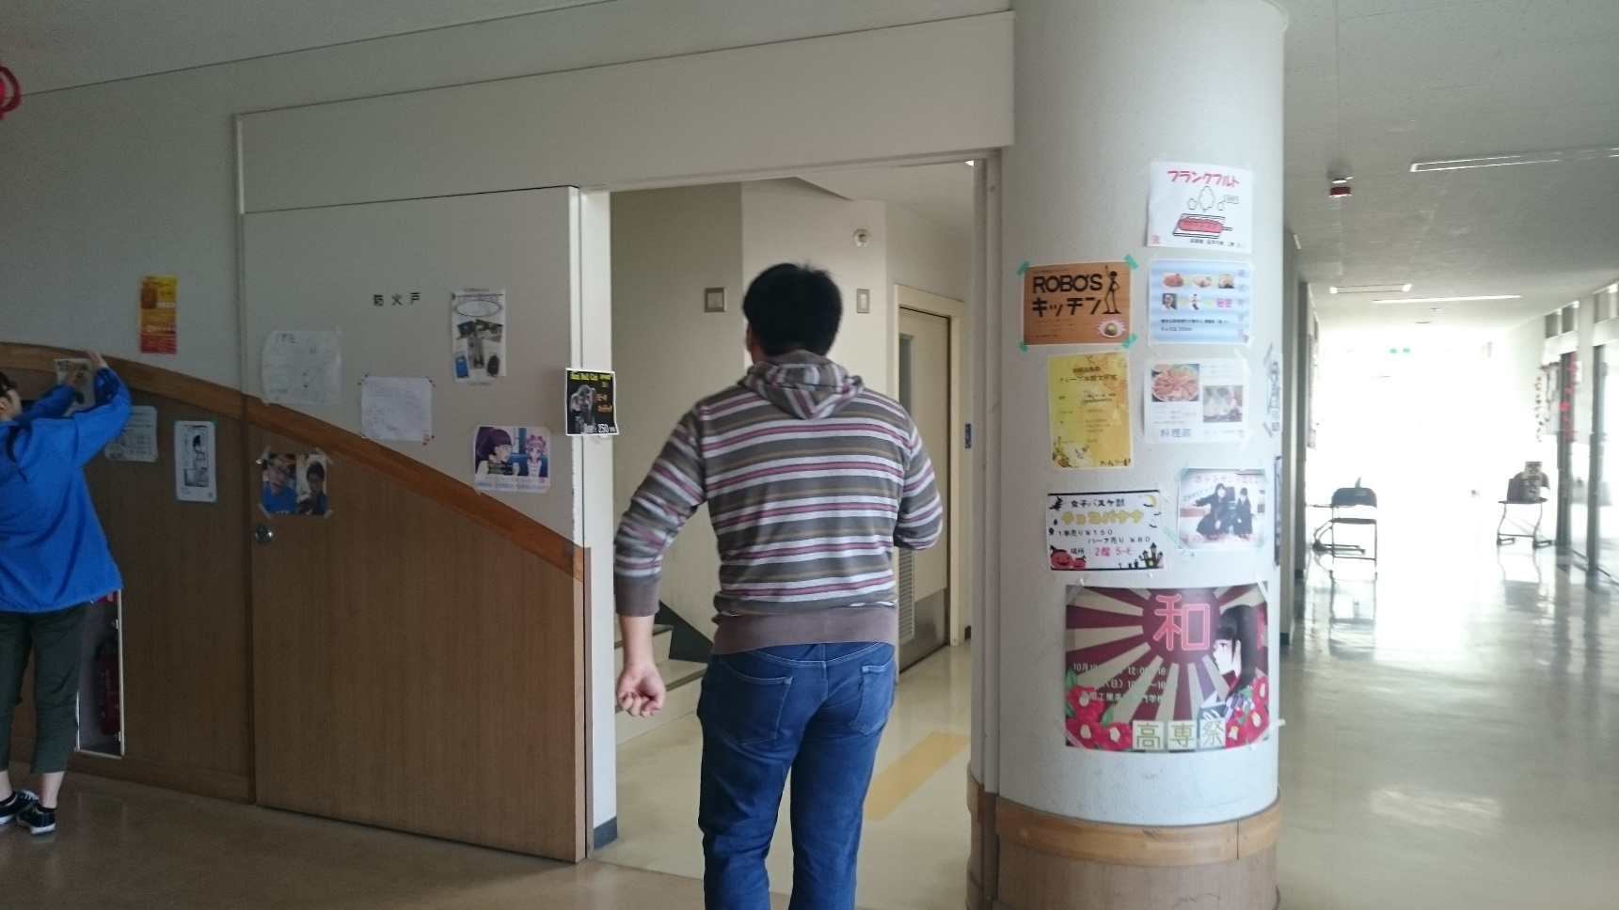
「学科展示って？」

Slide 10
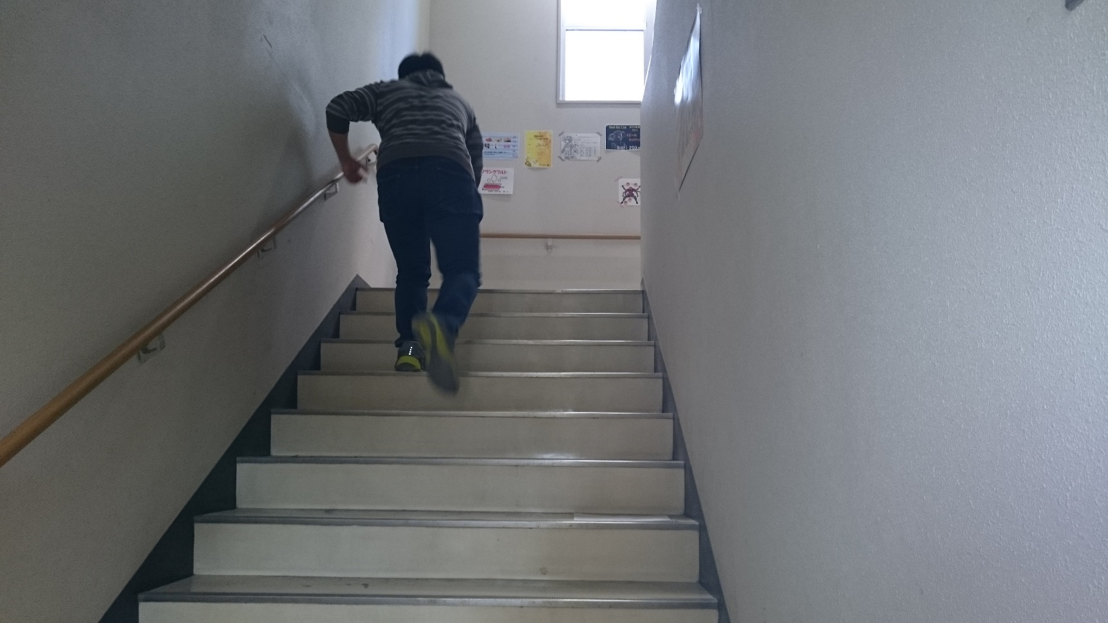
「学科展示って？」

Slide 11
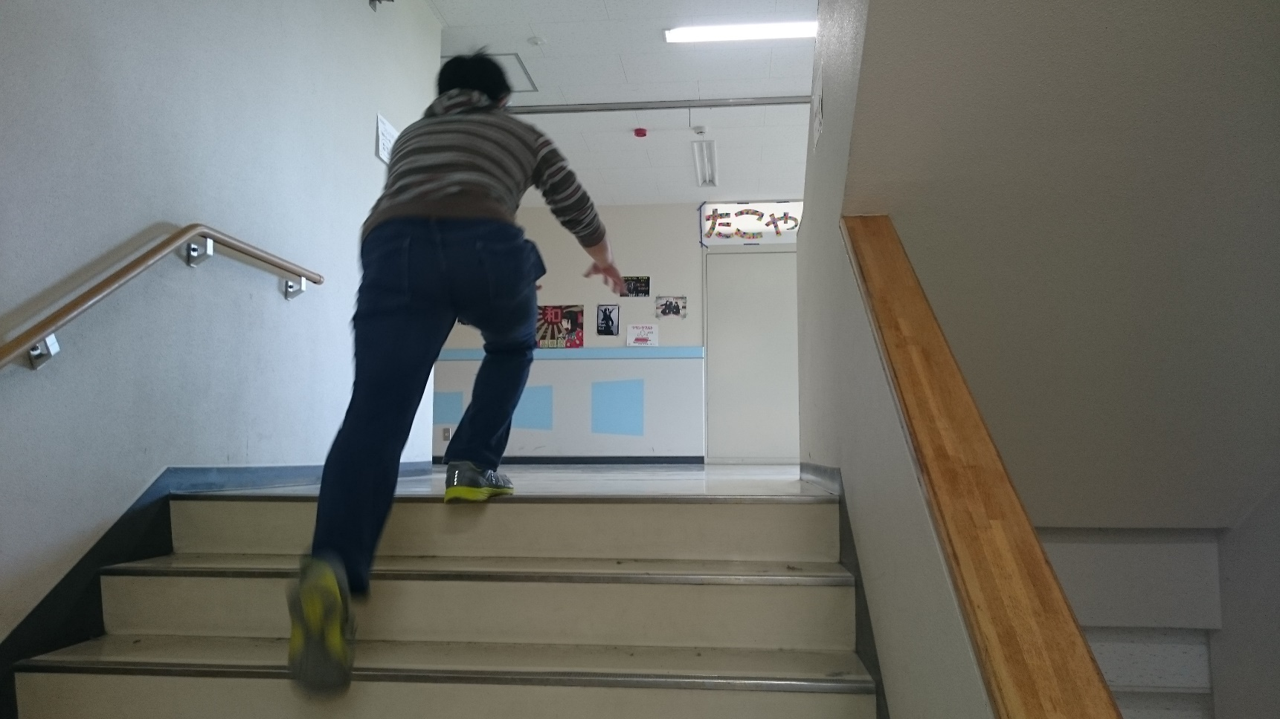
「学科展示って？」

Slide 12
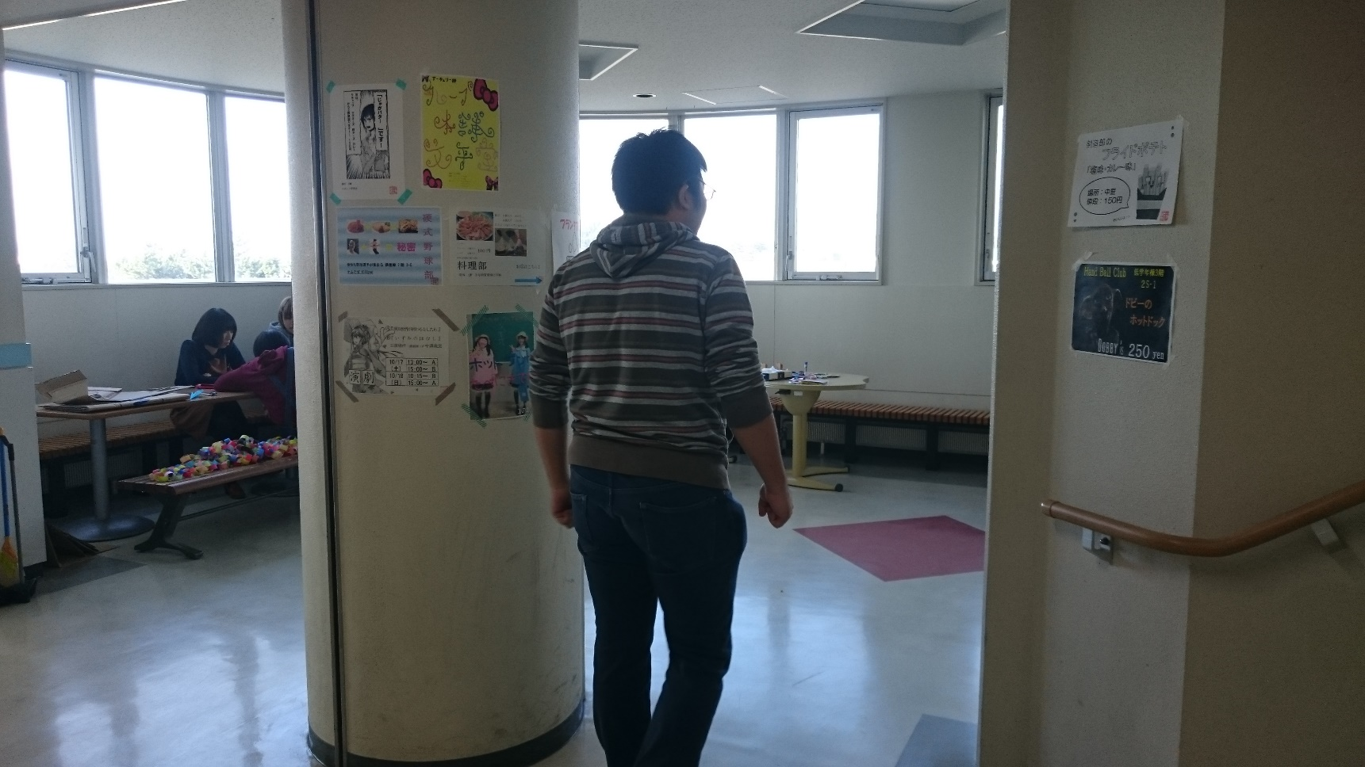
「学科展示って？」

Slide 13
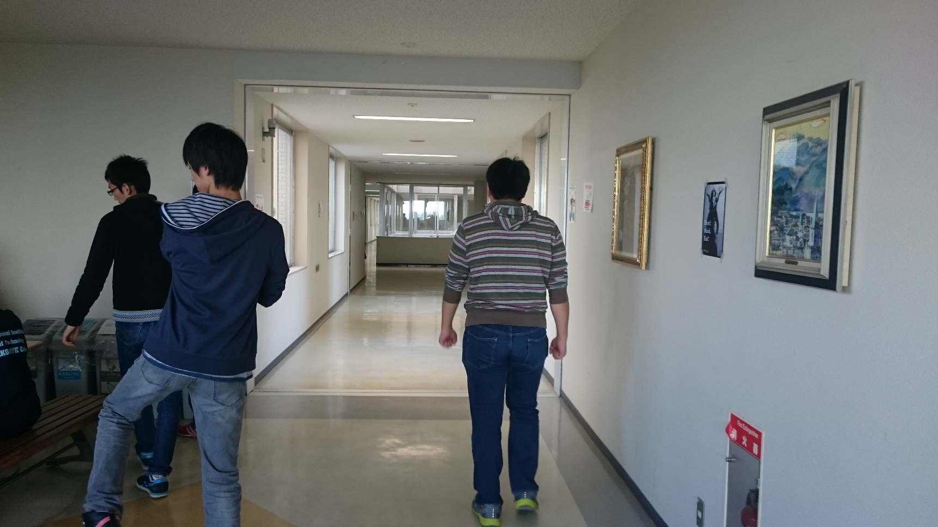
「学科展示って？」

Slide 14
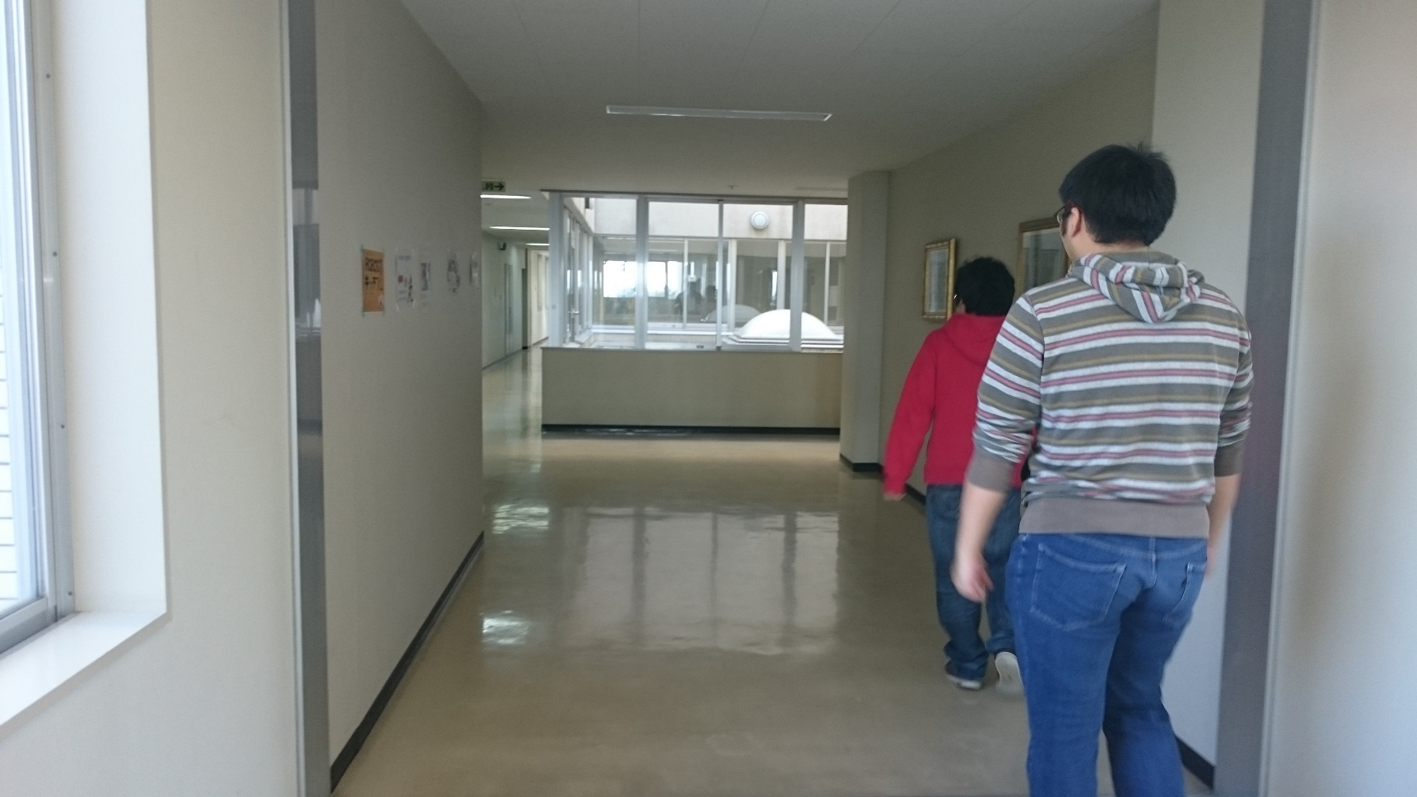
「学科展示って？」

Slide 15
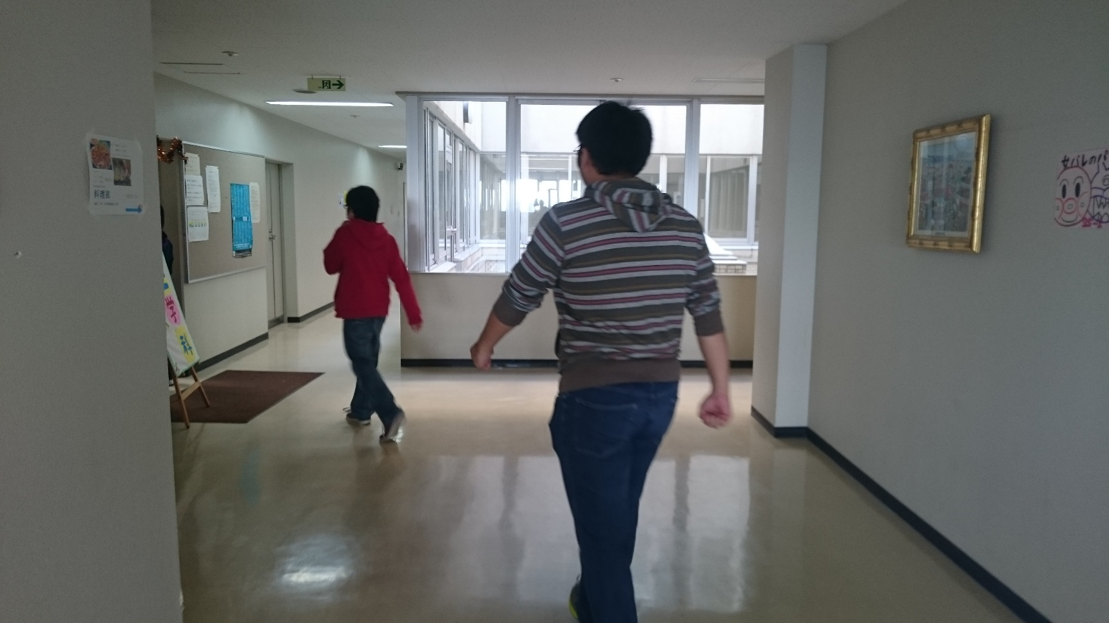
「学科展示って？」

Slide 16
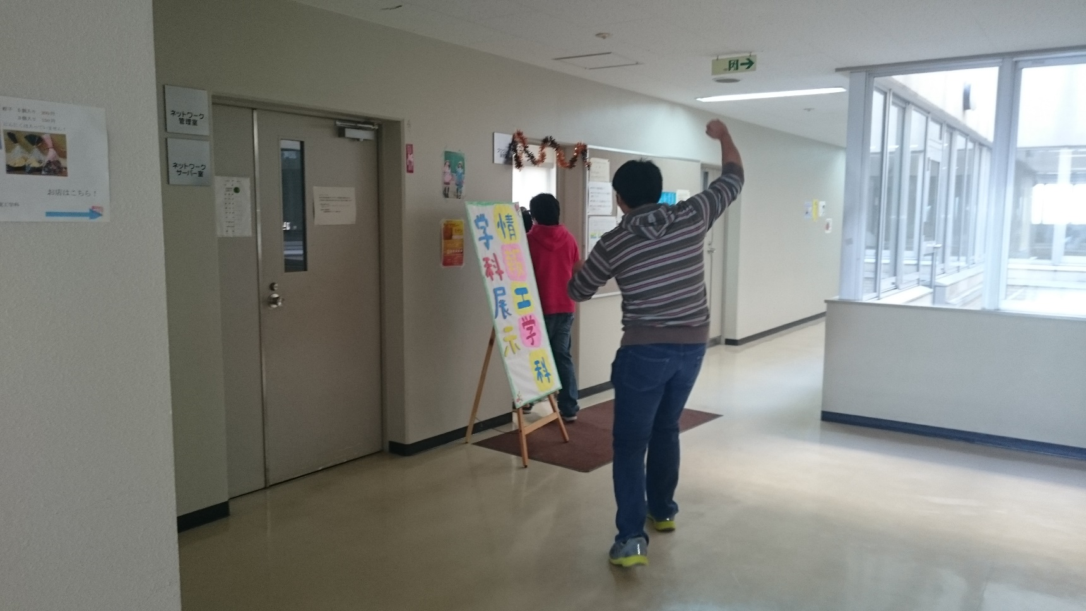
「学科展示って？」

Slide 17
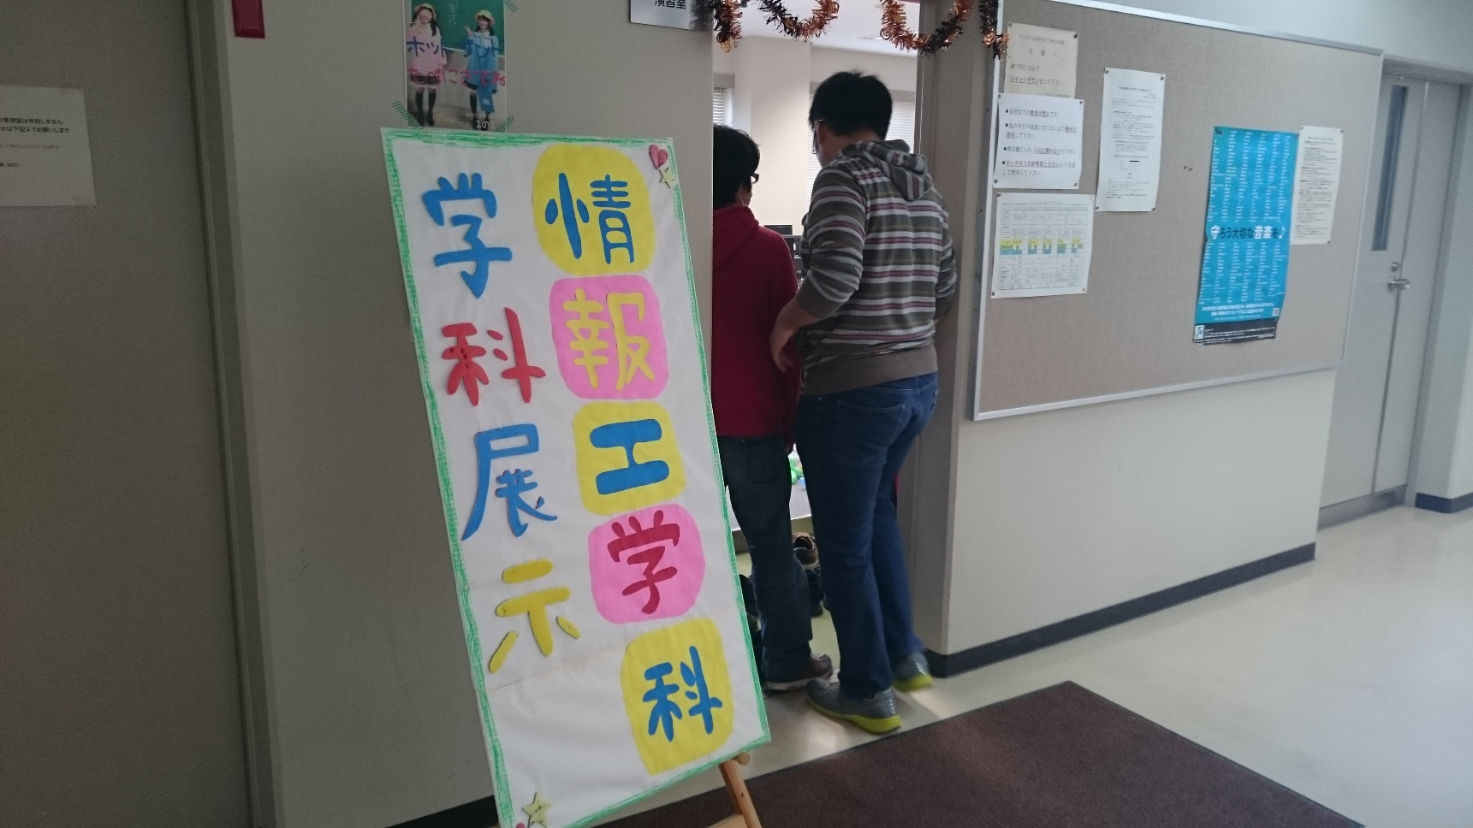
「学科展示って？」

Slide 18
「今年の情報工学科」
５つ
Notes:
今年はデスね

Slide 19
「今年の情報工学科」
帰宅選手権
きらきらさんすうぱずる
スマホ(Android)アプリ群
特設サイト
妖怪ウォッシュ
Notes:
この4つを展示しています。まあ一番下のものは展示しているというとちょっと語弊あるんですがね。
タイトルからじゃなんなのか全然わからないと思うので完成までの道を辿りつつ説明します。

Slide 20
「いつから？」
Notes:
いつから製作していたかといいますと

Slide 21
「いつから？」
昨年度から取り組みました
10ヶ月近く
Notes:
年度が変わる前、今年の二月末くらいからやってました

Slide 22
「作業工程」

Slide 23
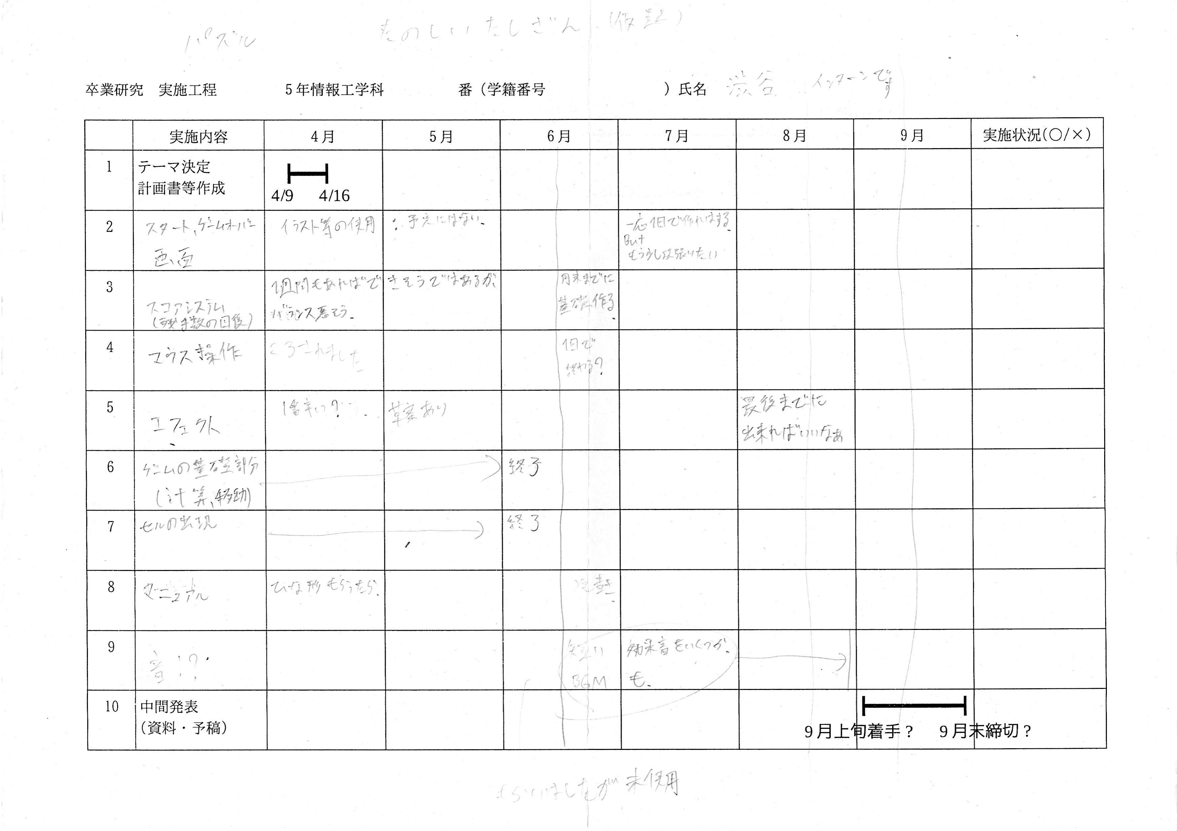

Slide 24
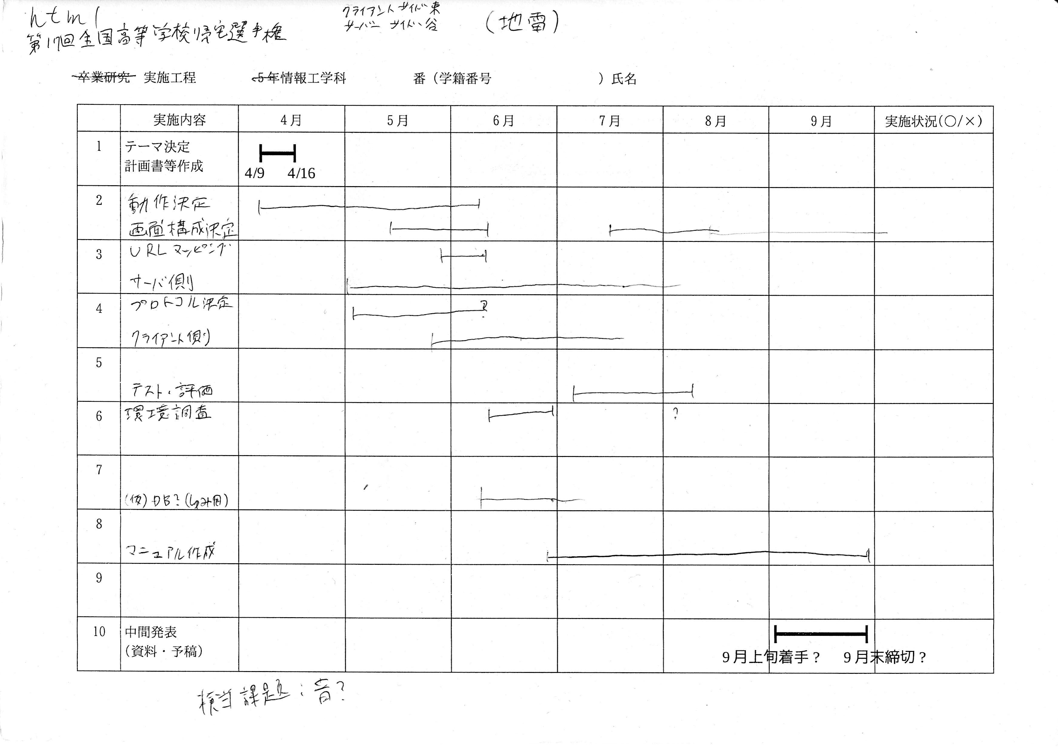

Slide 25
「１２月」
プロジェクト立ち上げ
Notes:
それではプロジェクトの進展をわたくししぶやが説明しようと思います
まずは去年12月、このプロジェクトが立ち上がりました
立ち上がった、と大仰ですが要するにメンバーとアイデアの募集です

Slide 26
「２月」
アイデア検討会
Notes:
で、三ヶ月後には集まったアイデアから何を作るか、検討していきました

Slide 27
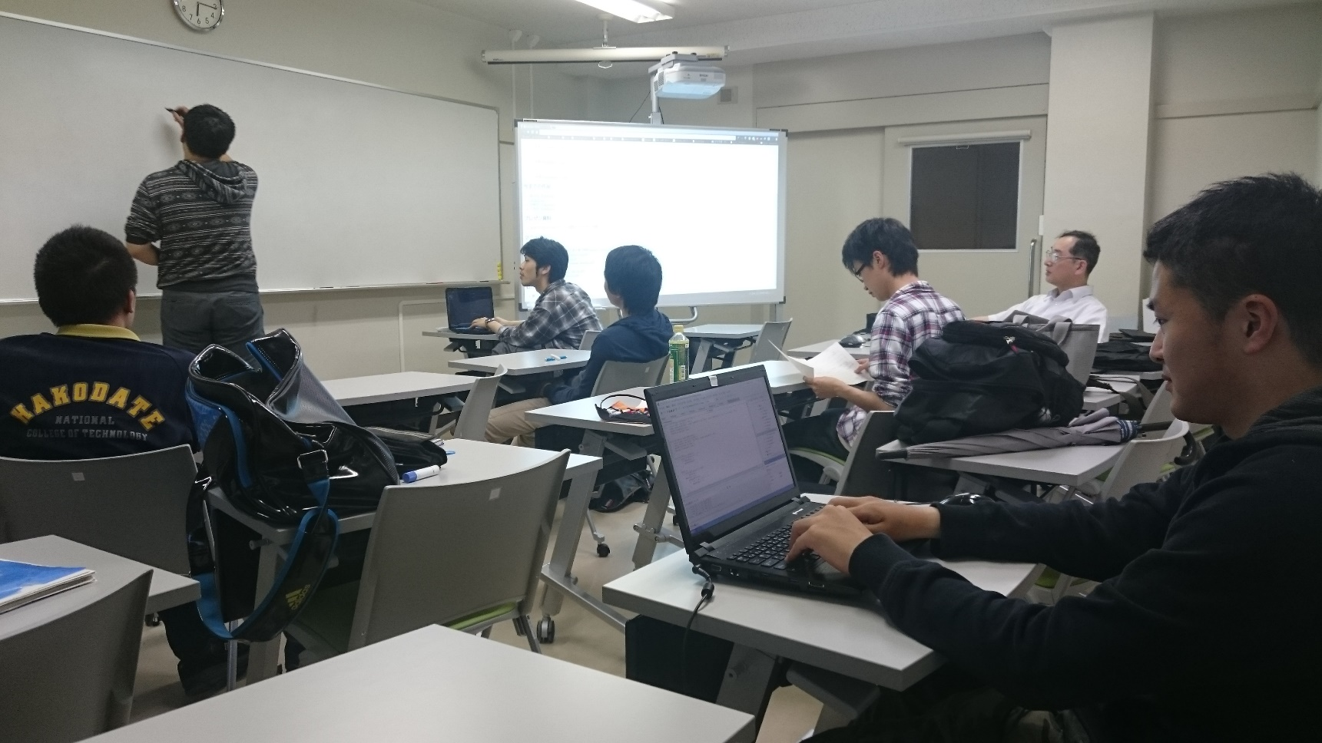
「２月」
Notes:
で、三ヶ月後には集まったアイデアから何を作るか、検討していきました

Slide 28
「３月」
春休み
Notes:
はるやすみです

Slide 29
「３月」
開発者に
春休み
は無い
Notes:
ですが私たちにヤスミはありません

Slide 30
「４月」
試作品が
動き始めた？
Notes:
3月の格闘の末試作品が出来上がって来た頃です

Slide 31
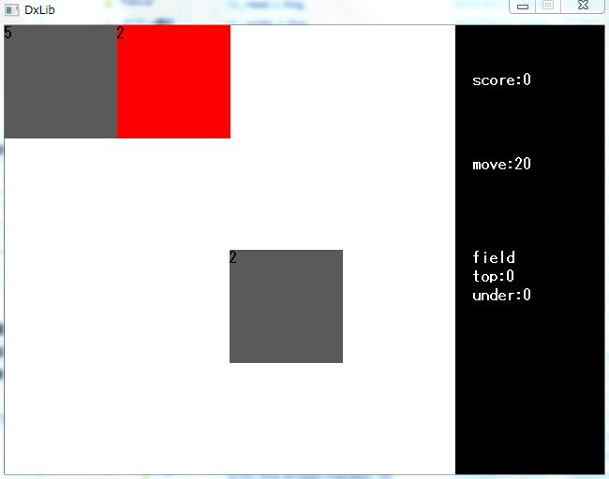
「４月」
さんすうぱずる
Notes:
これはさんすうぱずるのものですね
この段階ですでにゲームの基幹部分は大体動いてました

Slide 32
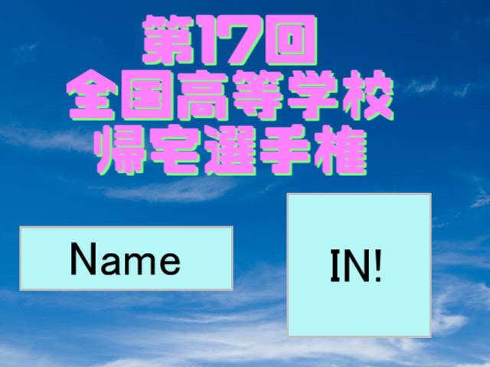
「４月」
帰宅選手権
Notes:
こちらは帰宅選手権のものですね

Slide 33
「５月」
余裕が
見えたり
見えなかったり
Notes:
5月です 開発開始から月日もたち、とチームごとの進捗の差が大きくなってきまして

Slide 34
「５月」
超余裕
超危険
Notes:
例を挙げると

Slide 35
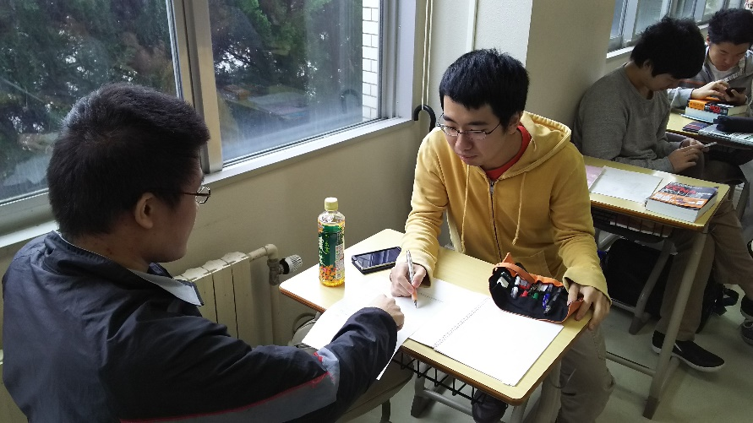
「５月」
超余裕
超危険
Notes:
超余裕なチームは至って普通にミーティングしてるんですが

Slide 36
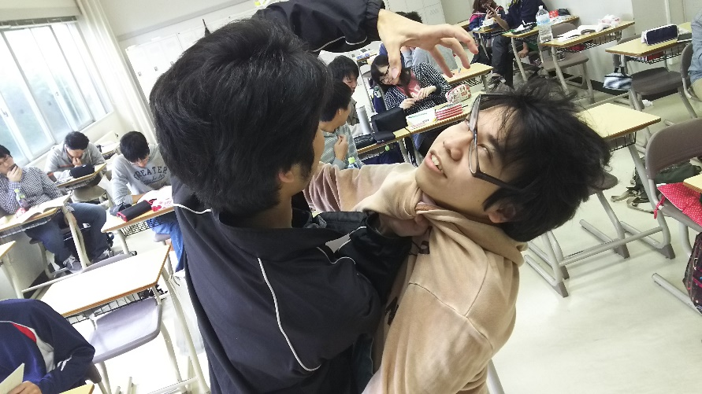
「５月」
超余裕
超危険
Notes:
掴みかかるほど激昂してる人がいるチームもいたりします

Slide 37
「７月」
迫る納期
Notes:
で、7月
ゆったり作業をしていたらいつの間にか残り三ヶ月ですよ
この頃はどんな様子だったかというと

Slide 38
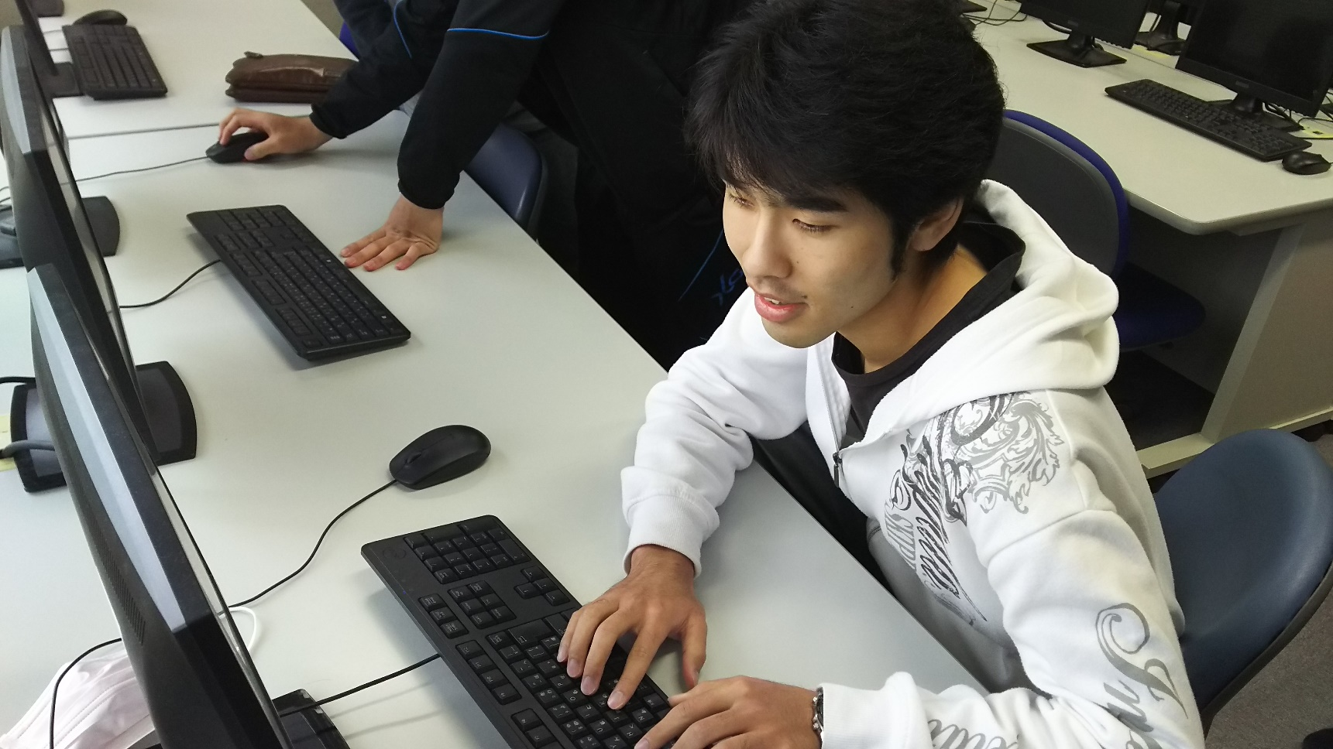
「７月」
Notes:
例えばこの方。開発メンバーの1人で、普段はいたって普通の好青年なのですが一度キーボードに向かうと

Slide 39
「７月」
何で動かないんだ○ね!

Slide 40
「７月」
何で動かないんだ○ね!
IE○ね!

Slide 41
「７月」
何で動かないんだ○ね!
Windows○ね!
IE○ね!
Notes:
このように暴言を吐き出します。ちなみに今日も暴言はいてます

Slide 42
「８月」
夏休み
Notes:
そして夏休み

Slide 43
「８月」
開発者に
夏休み
は無い
Notes:
は無いです

Slide 44
「８月」
インターンシップ
(学外実習)
Notes:
とはいえこのプロジェクトばかり進めていたわけではなく、学外実習で思うように時間が撮れなかったりで8月の作業はあまり進みませんでした。

Slide 45
「８月」
私は３週間鯖江市で
他高専生と戯れてました
Notes:
私の場合は3週間鯖江市にいってきました

Slide 46
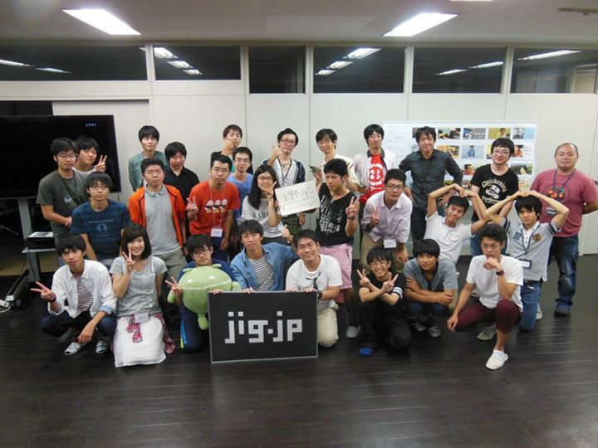
「８月」

Slide 47
「９月」
帰ってきました
Notes:
帰ってきました。
帰ってくると、

Slide 48
「９月」
高専祭まで
一ヶ月切ってました
Notes:
もう九月です

Slide 49
「９月」
もう数日で10月
そろそろ用意するか……
Notes:
2月に立てた予定ではこの辺りで既に出来上がっていたはずなのですが当然そうなるわけもなく
睡眠時間すら惜しいと考えた我々は

Slide 50
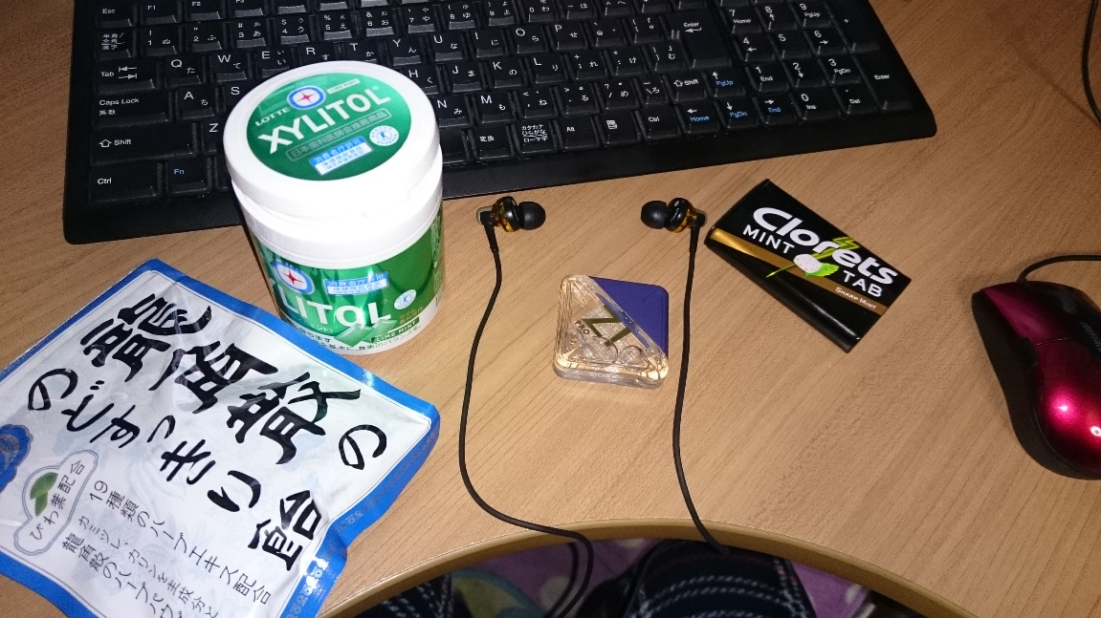


「９月」
メンバー愛用の眠気覚ましアイテム
Notes:
高専祭前日を恐怖しながら対策を建てました

Slide 51
「１０月」
阿鼻叫喚の地獄絵図
Notes:
で、学校も始まり更に忙しくなる中寝る間も惜しんで作業を進めてきたわけです

Slide 52
「昨日」
何とか
展示できるくらいには！
Notes:
そして昨日、何とか展示できるくらいにはなりました！

Slide 53
「チームとかは？」
３チーム+個人
東,谷 班 帰宅選手権
渋谷,細川 班 さんすうぱずる
上村,櫻井 班 特設サイト
渋谷 Androidアプリ
上原 妖怪ウォッシュ
Notes:
ではここからは各作品について説明します
制作は主にこの七人が参加しています
これはあくまで展示物の製作に関わった人だけで、
ポスター描いてくれたりしてくれたクラスメイトもいます

Slide 54
「帰宅選手権」
２人対戦
相手の地雷を避け、帰宅する
諦めて学校へ戻ってもよい
Notes:
まずは帰宅選手権
相手の帰宅途中に地雷を設置して相手の帰宅を妨げつつ、相手の妨害を乗り越えて帰り着くことが目的のゲームです

Slide 55
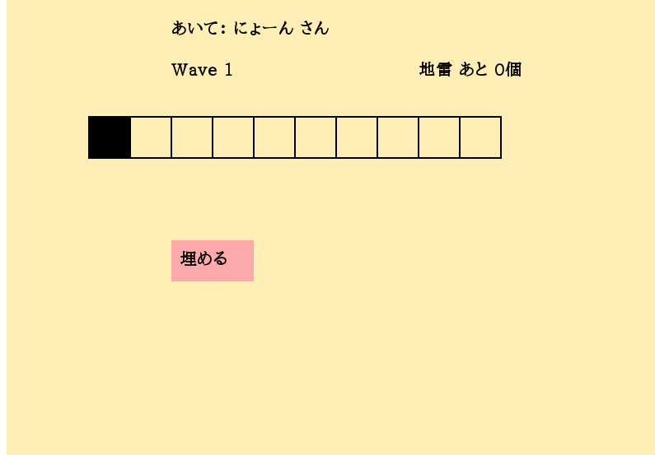
「帰宅選手権」
Notes:
まずは帰宅部選手権
相手の帰宅途中に地雷を設置して相手の帰宅を妨げつつ、相手の妨害を乗り越えて帰り着くことが目的のゲームです

Slide 56
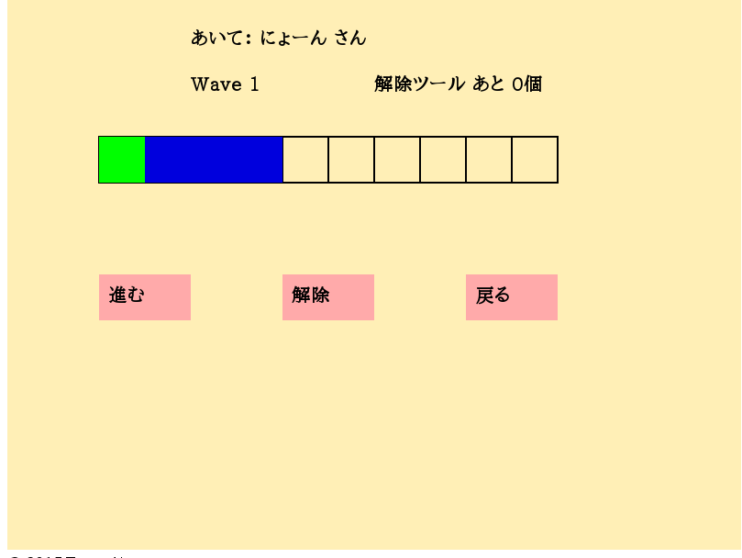
「帰宅選手権」
Notes:
これを三回繰り返します

Slide 57
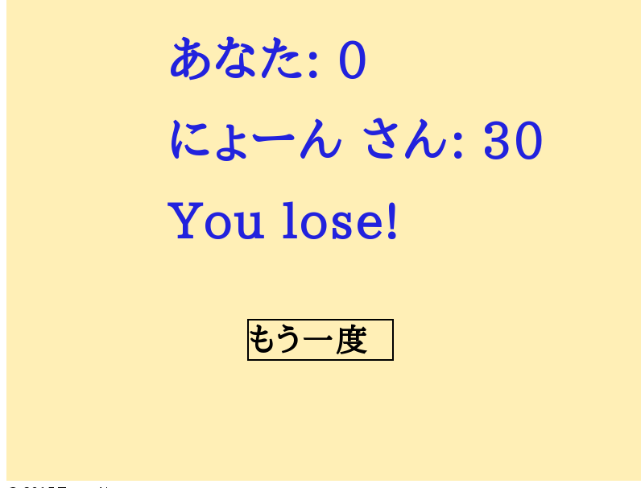
「帰宅選手権」
Notes:
各回で進んだ距離の合計で勝敗が決まります

Slide 58







「帰宅選手権」
使ったモノ
Notes:
つかったものはこれらです。
やけに多い気もしますがWebアプリなのでこうなるのは仕方がない

Slide 59

「きらきらさんすうぱずる」
Notes:
これは数字を使ったパズルゲームです
簡単にルールを説明すると、この数字が書かれた箱同士をぶつけると色に応じて足し算や引き算が行われます
その結果で得点を増やすゲームです
例えばこの状態だと、見づらいですが左上には灰色の5と赤の2があるんですね。ここで右を入力すると

Slide 60
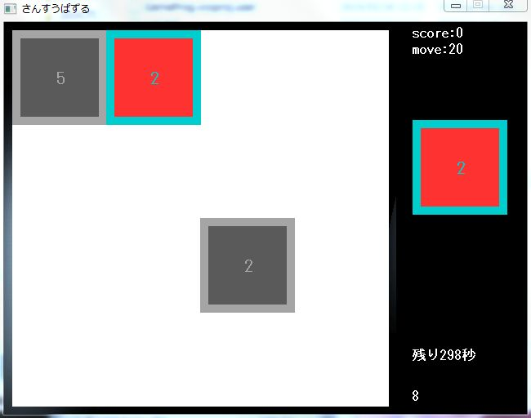
「きらきらさんすうぱずる」
Notes:
これは数字を使ったパズルゲームです
簡単にルールを説明すると、この数字が書かれた箱同士をぶつけると色に応じて足し算や引き算が行われます
その結果で得点を増やすゲームです
例えばこの状態だと、見づらいですが左上には灰色の5と赤の2があるんですね。ここで右を入力すると

Slide 61
「きらきらさんすうぱずる」
Notes:
たとえばこの画像だと、→を押すと箱が右に動き

Slide 62
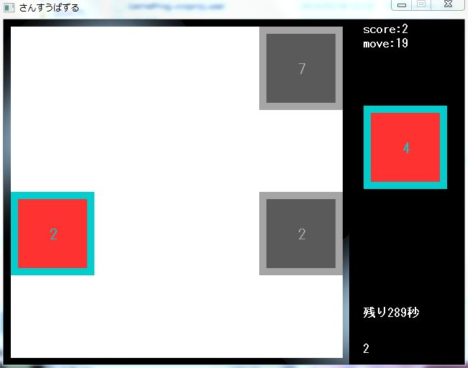
「きらきらさんすうぱずる」
Notes:
ぶつかった箱が計算されて得点になります

Slide 63
「きらきらさんすうぱずる」
別にきらきらしてない
Notes:
こんな名前ですが別にキラキラしてないです

Slide 64


「きらきらさんすうぱずる」
使ったモノ
Notes:
今回はこの２つを使って開発しました

Slide 65
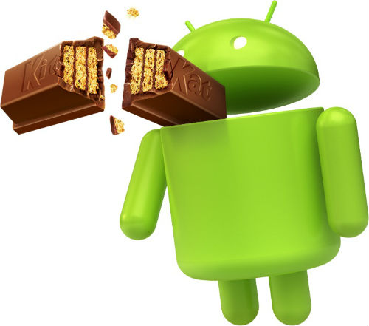
「Androidアプリ」
きっとKitKatで動くはず
渋谷のスマホで動きました
Notes:
このAndroidアプリは、KitKatというバージョンで動作確認をしています
開発者のスマホでは動きました
数だけはあります

Slide 66
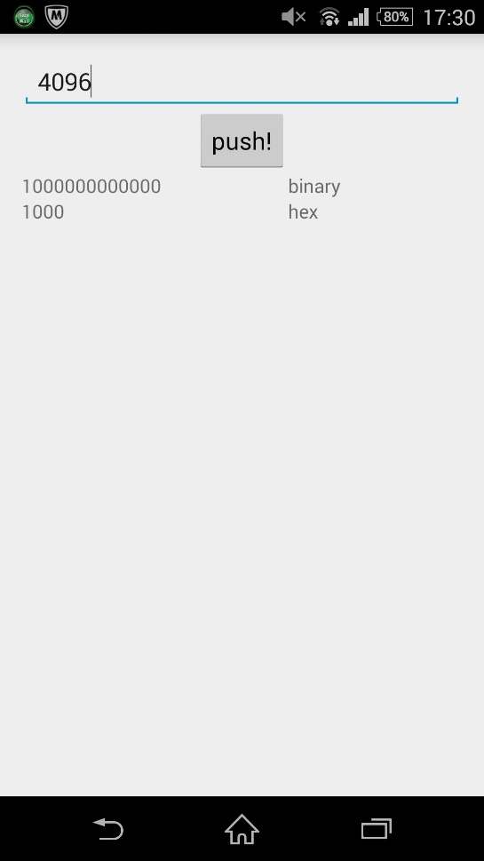
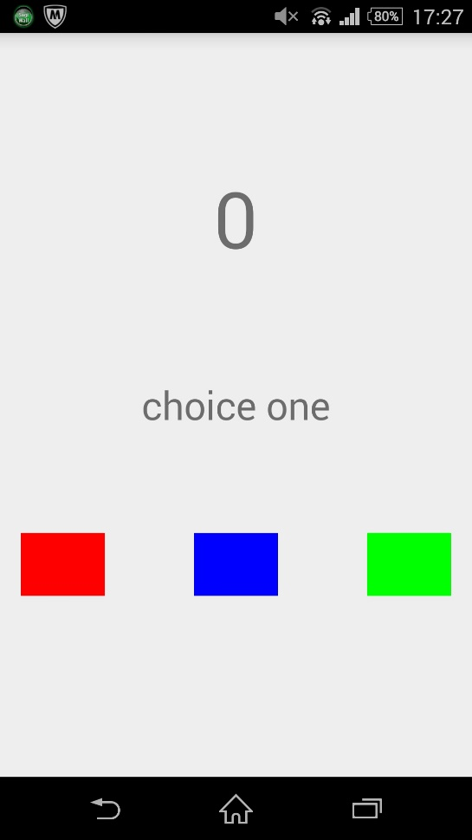
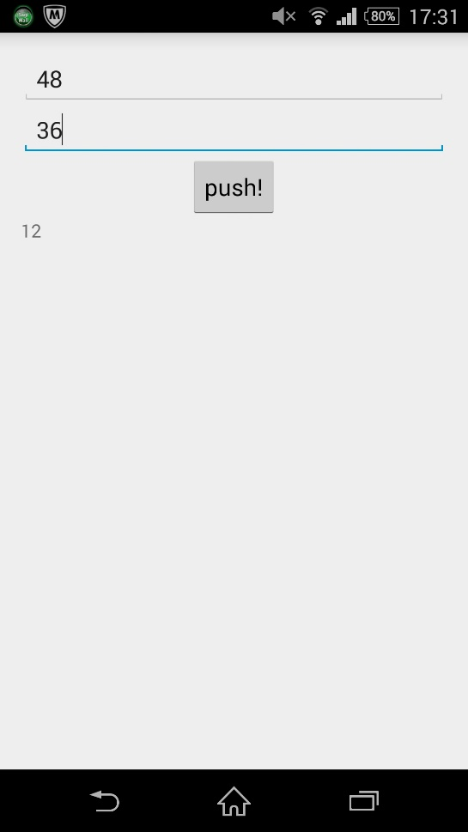
「Androidアプリ」
Notes:
このAndroidアプリは、KitKatというバージョンで動作確認をしています
開発者のスマホでは動きました
数だけはあります

Slide 67
「特設サイト」
函館高専.jp
展示物紹介
ダウンロードページ
Notes:
そしてこれらについてまとめた特設サイトをオープンしました
このサイトでは、展示しているものの紹介や、それらのダウンロードページがあります

Slide 68
「妖怪ウォッシュ」
開発者の上原が別枠でプレゼン
ここでは省略させていただきます
Notes:
これは開発者さんが私達とは別枠でプレゼンするそうなのでここでは省略します

Slide 69
「この活動を通じて」
プロジェクトマネージャより
タスク管理の大変さ
コミュニケーション不足
進捗を共有する機会の少なさ
Notes:
最後にこの活動を通じてですね感じたこととしては
仕様変更だとか途中までやって結局消えたアイデアだとかで時間の無駄になったりしました
そしてコミュニケーション不足の痛感しましたね。これチーム開発する上で超重要だと分かってたつもりですが全然分かってなかったです。とんでもなく重要
反省としては全員の状況を共有する機会がもっとあればよかったな、と思いました。

Slide 70
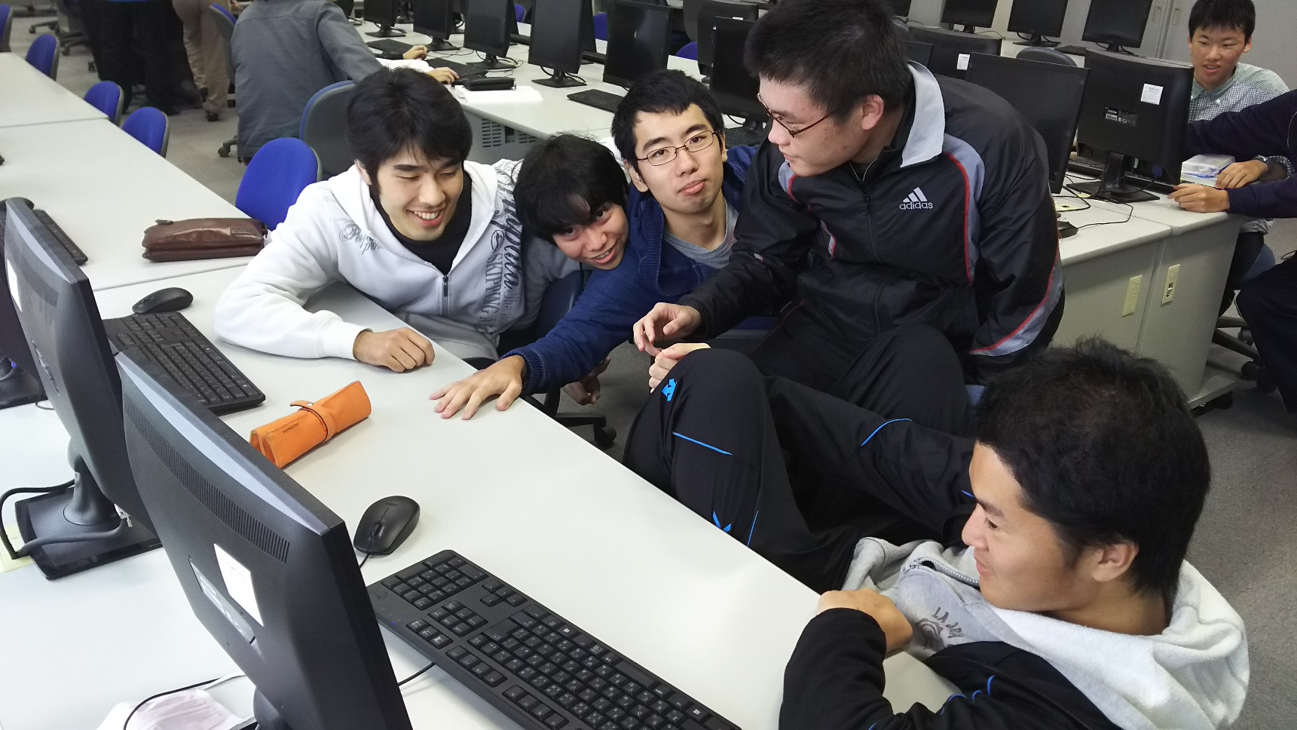
Thank you for your listening!
http://函館高専.jp/
Notes:
ご静聴ありがとうございました。
興味をもってくれたかたはぜひ2階プログラミング演習室へ

